Slide 1
PEMBENTUKAN NEGARA
H. BUDI MULYANA, S.IP., M.SI
KEWARGANEGARAAN

Slide 2
NEGARA
Istilah Negara :
Staat (Belanda/Jerman)
State (Inggris)
Etat (Perancis)
Status /statum:
“menempatkan dlm berdiri,
membuat berdiri,dan menempatkan
Berakar dr bhs Latin
Pengertian Negara :
Organisasi yang didalamnya ada rakyat, wilayah yang permanen,
dan pemerintah yang berdaulat

Slide 3
UNSUR-UNSUR NEGARA
RAKYAT
WILAYAH
KONSTITUTIF
PEM.YG BERDAULAT
Unsur Negara
DEKLARATIF
DE FAKTO
PENGAKUAN DR.NEG.LAIN
DE JURE

Slide 4
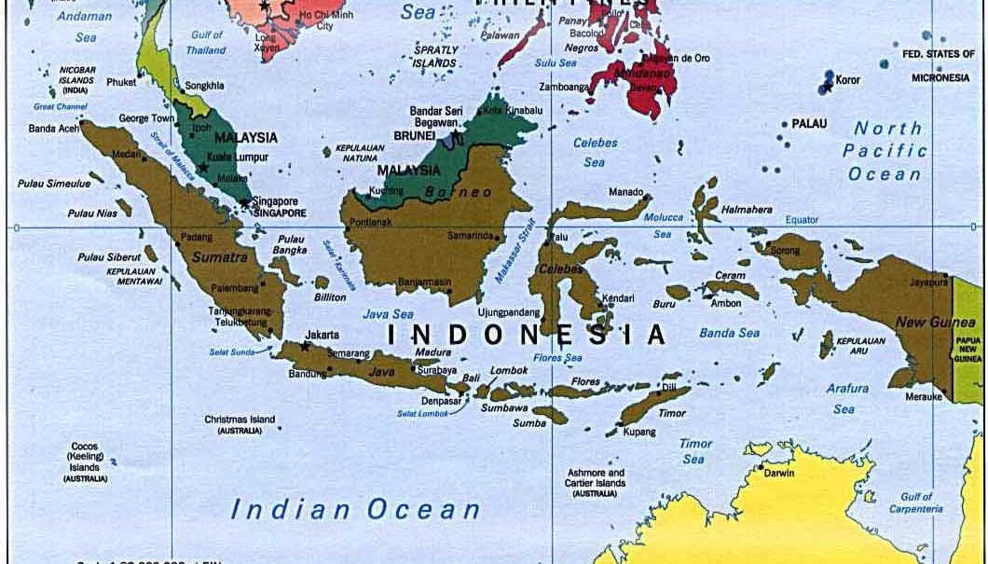
PETA WILAYAH KEDAULATAN RI
STATUS 13 DESEMBER 1957 - 17 FEBRUARI 1969
DASAR HUKUM : DEKLARASI JUANDA 1957, UU NO. 4 PRP 1960
U
Km
0 250 500
12 MIL
DARATAN NUSANTARA
PERAIRAN NUSANTARA
LAUTAN TERITORIAL

Slide 5
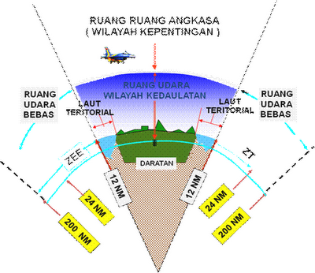

Slide 6
Hakikat negara

Slide 7
Hakikat Negara
( AUSTIN RANNEY
No | Perbedaan | Negara | Org.Lain (bkn neg)
1 | Cakupan kewenangan | menyeluruh mencakup semua wn Keanggotaanya tak bersifat sukarela | Terbatas pd 1 bid.ttt. Hanya terbatas pd anggota org. Sukarela
2 | Sifat aturan yg dibuat | Lebih mengikat setiap warga masy. | Kurang mengikat
3 | Jenis sanksi | Memiliki monopoli yg sah u/ memenjarakan dan menghukum mati pelanggar hukum | Denda Tebusan Pemecatan anggota
4 | Kekuatan pemaksa u/ menegakkan aturan | Melimpah(tentara,polisi,persenjataan lain,dll) | Relatif kecil

Slide 8
Sifat negara

Slide 9
SIFAT-SIFAT NEGARA (Miriam Budiardjo, 1977)
Sifat-Sifat
Negara
(1) SIFAT MEMAKSA
(3) MENCAKUP SEMUA
Negara mempunyai kekuasaan utk memakai kekerasan, agar peraturan perundang-undangan ditaati utk mencip-takan ketertiban umum.
Semua peraturan perunda-ngan negara berlaku untuk semua orang tanpa kecuali.
(2) SIFAT MONOPOLI
Negara mempunyai monopoli dlm menetapkan tujuan bersama dari masy atau utk mencapai cita-cita negara. Negara dpt menyatakan larangan thdp suatu aliran kepercayaan ttt, aliran politik ttt, yg dianggap mengganggu stabilitas nasional

Slide 10
Asal mula terjadinya negara

Slide 11
ASAL MULA TERJADINYA NEGARA
Primer & Sekunder
teoritis
Fakta/faktual
Genootschaft /suku
T.Ketuhanan
1.Occopatie 2.Fusi 3.Cessie 4.Accesie 5.Anexatie 6.Proklamasi 7.Innovation 8.Separatis
T.Perjanj.Masy.
Rijk/kerajaan
T.Kekuasaan
Negara nasional
T.Kedaulatan
Negara demokrasi
T.Hukum Alam

Slide 12
ASAL MULA TERJADINYA NEGARA
Primer & Sekunder
Teoritis
Fakta/faktual
Kehidupan mns diawali dr sebuah keluarga,
Kemudian berkembang luas mjd kelompok2
Masy.hkm tertentu.
(primus interpares:org pertama diantara yg
sederajat)
Genootschaft /suku
T.Ketuhanan
1.Occopatie 2.Fusi 3.Cessie 4.Accesie 5.Anexatie 6.Proklamasi 7.Innovation 8.Separatis
T.Perjanj.Masy.
Kepala suku sbg primus interpares kemudian
mjd seorang raja dg cakupan wil.yg luas
Rijk/kerajaan
T.Kekuasaan
Pd awalnya neg.nas.diperintah raja yg absolut &
tersentralisasi
Negara nasional
T.Kedaulatan
Rakyat yg semakin memiliki kesadaran
Kebangsaan kemudian tdk ingin diperintah oleh
raja yg absolut.→ “kedaulatan rakyat”
Negara demokrasi
T.Hukum Alam

Slide 13
ASAL MULA TERJADINYA NEGARA
Primer & Sekunder
Teoritis
Fakta/faktual
Menurut Teori ini,
Negara ada karena
Kehendak Tuhan
Teori ini didasarkan
Pd kepercayaan bahwa
Segala sesuatu terjadi
Karena kehendak
Tuhan
Nampak pada UUD,
“By the Grace of God”
(Atas Rahmat Tuhan)
1.Occopatie 2.Fusi 3.Cessie 4.Accesie 5.Anexatie 6.Proklamasi 7.Innovation 8.Separatis
Genootschaft /suku
T.Ketuhanan
Tokoh :
Agustinus
Julius Stahl
Haller
Kranenburg
Thomas Aquinas
T.Perjanj.Masy.
Rijk/kerajaan
T.Kekuasaan
Negara nasional
T.Kedaulatan
Negara demokrasi
T.Hukum Alam

Slide 14
ASAL MULA TERJADINYA NEGARA
Primer & Sekunder
teoritis
Fakta/faktual
Negara terjadi karena
adanya Perjanjian Masy.
Thomas Hobbes
menghendaki
“Monarchi Absolut”
J.J.Rousseau menghen-
daki bhw raja hanyalah
mandataris rakyat & krn
itu dpt diganti
John Locke:
Tahap I Pactum Unio
nes (perjanjian yg di
adakan u/ membtk
neg).Tahap II Pactum
Subjectiones (perjan-
jian dg penguasa.
“Monarchi Konstitu-
sional”
Genootschaft /suku
T.Ketuhanan
1.Occopatie 2.Fusi 3.Cessie 4.Accesie 5.Anexatie 6.Proklamasi 7.Innovation 8.Separatis
T.Perjanj.Masy.
Rijk/kerajaan
Tokoh:
Thomas Hobbes
John Locke
J.J Rousseau
Montesquieu
T.Kekuasaan
Negara nasional
T.Kedaulatan
Negara demokrasi
T.Hukum Alam

Slide 15
ASAL MULA TERJADINYA NEGARA
Primer & Sekunder
teoritis
Fakta/faktual
L.Duguit : seseorang
karena kelebihannya atau
keistimewaannya baik
fisik,kecerdasan,ekonomi
maupun agama dpt me-
maksakan kehendaknya
kpd orang lain
Negara terbentuk atas
dasar kekuasaan, dan
kekuasaan adl ciptaan
mereka yg kuat & ber
kuasa
Karl Marx : Negara
dibentuk untuk
mengabdi dan me-
lindungi kepentinga
kelas yg berkuasa,
yaitu kaum kapitalis
Genootschaft /suku
T.Ketuhanan
1.Occopatie 2.Fusi 3.Cessie 4.Accesie 5.Anexatie 6.Proklamasi 7.Innovation 8.Separatis
T.Perjanj.Masy.
Rijk/kerajaan
T.Kekuasaan
Tokoh :
Horald J.Laski
Leon Duguit
Karl Marx
Oppenheirmer
Negara nasional
T.Kedaulatan
Negara demokrasi
T.Hukum Alam

Slide 16
ASAL MULA TERJADINYA NEGARA
Primer & Sekunder
teoritis
Fakta/faktual
Kedaulatan Negara
Kekuasaan tertinggi ada
pd negara,bukan pd seke-
lompok orang yg
menguasai keh. Neg, &
neg.lah yg mencipt.hkm
untuk mengatur kep.rakyt.
b. Kedaulatan Hukum
Hukum memegang
peranan dlm neg.,hkm
lebih tinggi dr neg.
Tokoh :
Vonthering
Paul Laband
G.Jellinek
1.Occopatie 2.Fusi 3.Cessie 4.Accesie 5.Anexatie 6.Proklamasi 7.Innovation 8.Separatis
Genootschaft /suku
T.Ketuhanan
T.Perjanj.Masy.
Rijk/kerajaan
T.Kekuasaan
Negara nasional
T.Kedaulatan
1. Krabbe
Negara demokrasi
T.Hukum Alam

Slide 17
ASAL MULA TERJADINYA NEGARA
Primer & Sekunder
teoritis
Fakta/faktual
Hukum alam bukan buatan negara,
melainkan kekuasaan alam yg berlaku
setiap waktu dan tempat, serta bersifat
universal dan tidak berubah
Plato : terjadinya negara secara evolusi
Aristoteles : Zoon Politicon
Keluarga → Masy → Negara
Tokoh :
Plato
Aristoteles
Agustinus
Genootschaft /suku
T.Ketuhanan
1.Occopatie 2.Fusi 3.Cessie 4.Accesie 5.Anexatie 6.Proklamasi 7.Innovation 8.Separatis
T.Perjanj.Masy.
Rijk/kerajaan
T.Kekuasaan
Negara nasional
T.Kedaulatan
Negara demokrasi
T.Hukum Alam

Slide 18
ASAL MULA TERJADINYA NEGARA
Primer & Sekunder
teoritis
Fakta/faktual
Hal ini terjadi ketika suatu wil.yg tdk bertuan & belum dikuasai
kemudian diduduki & dikuasai oleh suku/kelompok
Genootschaft /suku
T.Ketuhanan
1.Occopatie 2.Fusi 3.Cessie 4.Accesie 5.Anexatie 6.Proklamasi 7.Innovation 8.Separatis
Hal ini terjadi ketika neg2 kecil yg mendiami suatu wil.meng-
adakan perjanjian utk saling melebur mjd neg.baru
Hal ini terjadi ketika suatu wil.diserahkan kpd neg.lain-perjanj.
T.Perjanj.Masy.
Pd mulanya suatu wil.terbentuk akibat naiknya lumpur sungai
Atau timbul dr dasar laut(delta).Kemudian dihuni oleh sekelompok org shg akhirnya membentuk neg.
Rijk/kerajaan
T.Kekuasaan
Suatu neg.berdiri disuatu wil.yg dikuasai oleh bangsa lain tanpa reaksi berarti
Negara nasional
T.Kedaulatan
Mengadakan perjuangan shg berhasil merebut kembali wil.nya
Suatu neg.baru muncul di atas wil.suatu neg.yg pecah karena suatu hal dan kemudian lenyap
Negara demokrasi
T.Hukum Alam

Slide 19
selesai

